Slide 1
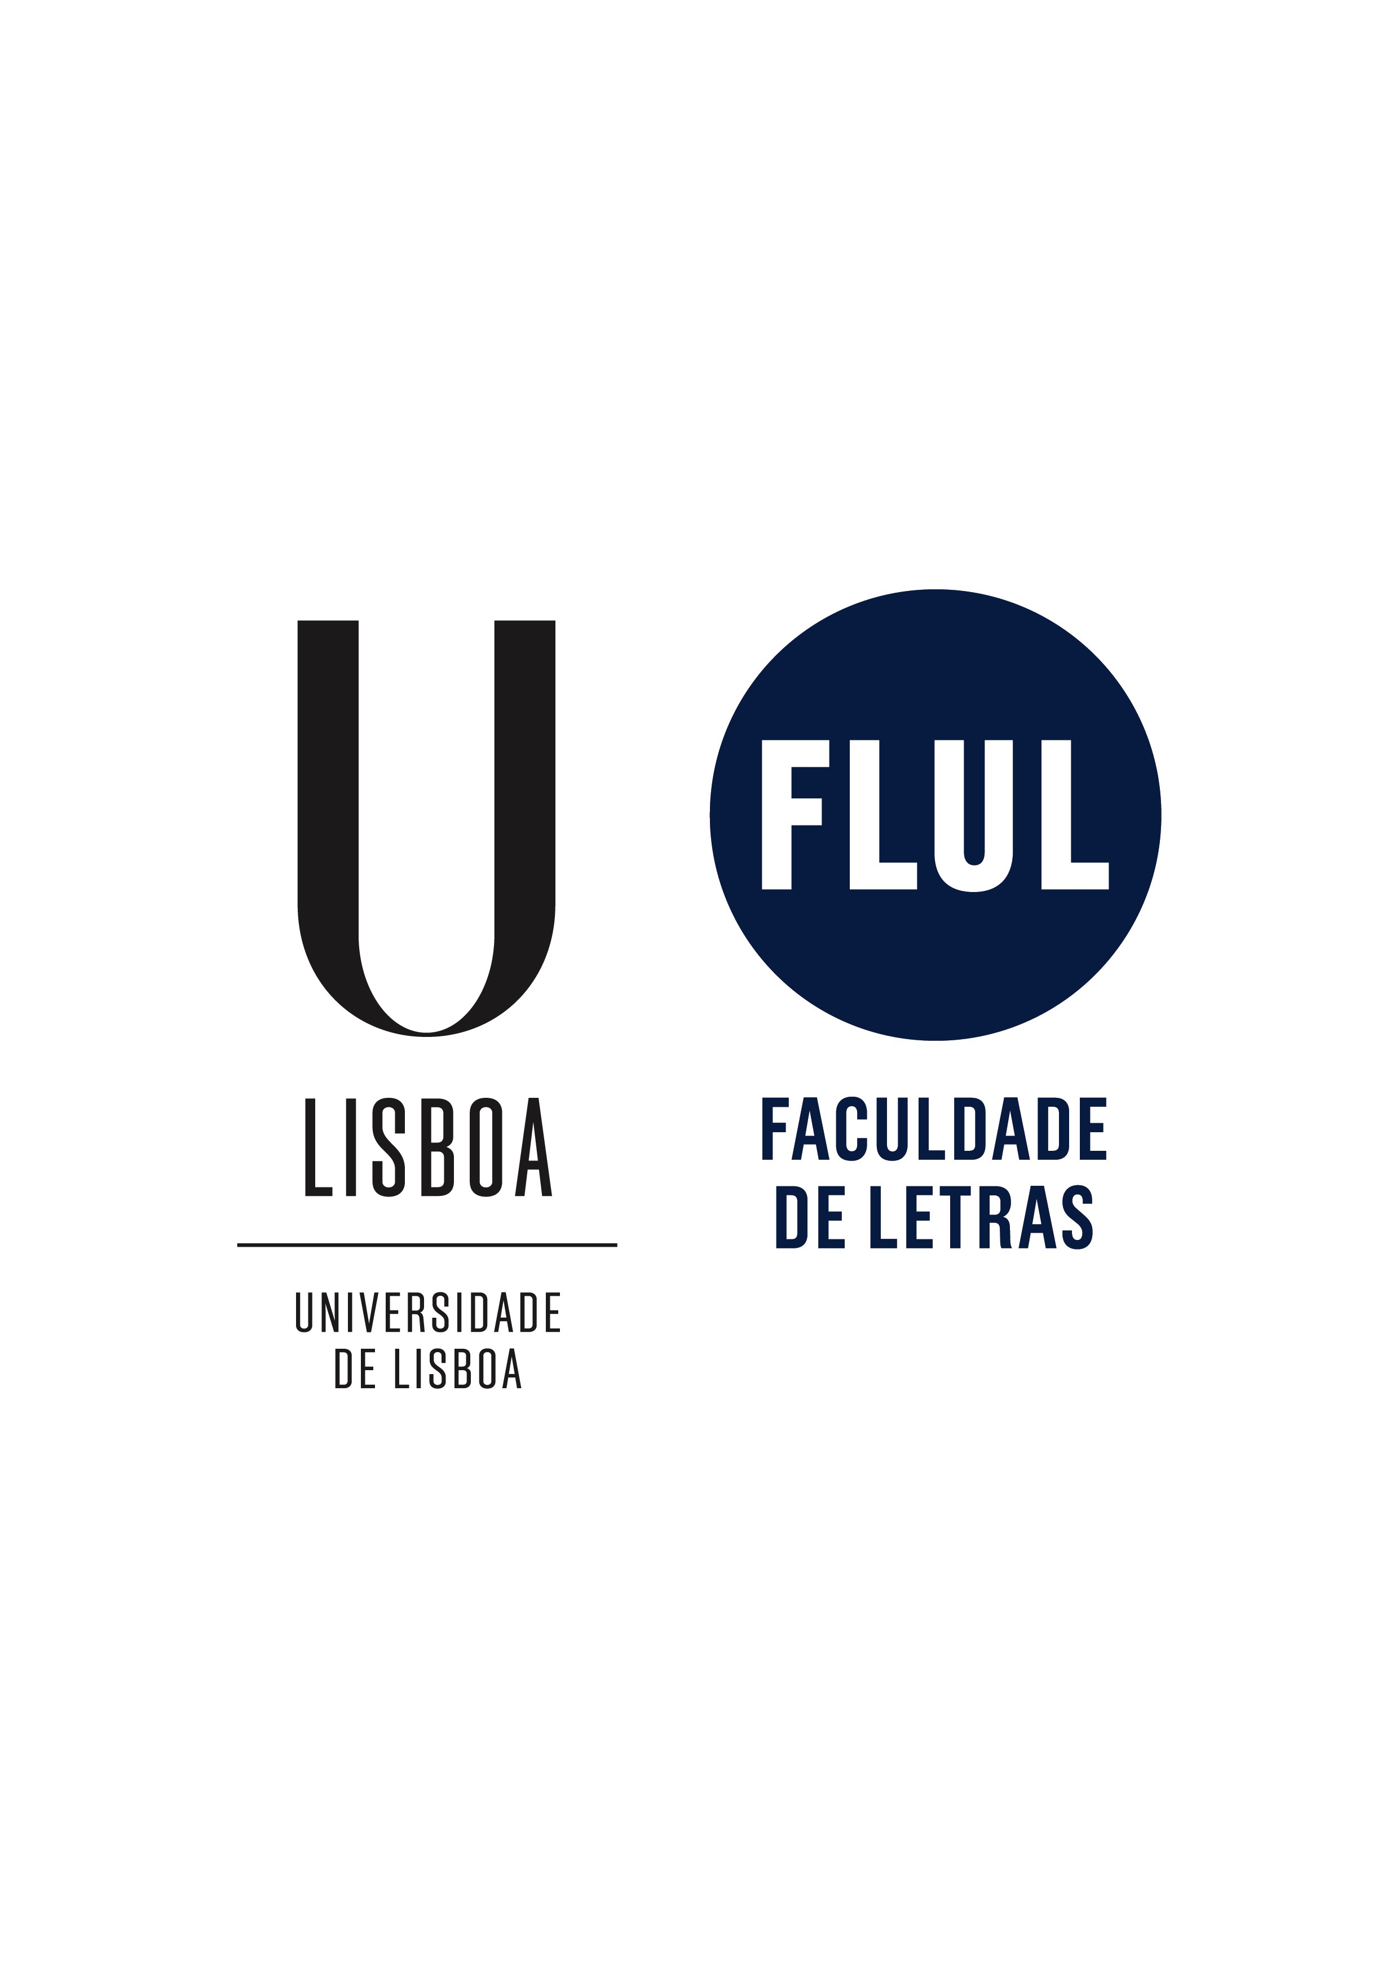
Nova versão do teste de repetição de pseudopalavras LITMUS-QU-NWR-EP
Letícia Almeida^{1,2}, M. João Freitas^{1,2}, Inês Catarino², Christophe dos Santos³
1 Faculdade de Letras da Universidade de Lisboa
2 Centro de Linguística da Universidade de Lisboa
3 UMR 1253, iBrain, Université de Tours
XXXVIII Encontro da Associação Portuguesa de Linguística
26-28 de outubro 2022 - Lisboa
FCT: UIDB/00214/2020

Slide 2
Introdução

Slide 3
Repetição de pseudopalavras
Os testes de repetição de pseudopalavras (RPP) apresentam vantagens comparativamente aos testes de vocabulário e de fonologia baseados no léxico:
As crianças nunca ouviram as pseudopalavras antes, logo…
O seu desempenho não deverá ser afetado por:
A experiência linguística
O conhecimento das palavras
Adequados a situações de bilinguismo.
Notes:
Is nwr task an ideal assessment for bilingual children ?
bil com léxico reduzido numa única língua em comparacao com monolingues
sabemos que crianças com PDL apresentam desempenho baixo nesses testes

Slide 4
Repetição de pseudopalavras
Os testes de RPP podem avaliar a fonologia (Chiat, 2015)
As crianças com Perturbação do Desenvolvimento da Linguagem (PDL) têm um desempenho mais baixo nestas tarefas do que as crianças com desenvolvimento típico (Bishop et al., 1996; Conti-Ramsden et al., 2001)
Algumas provas de RPP permitem identificar crianças com PDL em situação de mono ou bilinguismo (Schwob et al., 2021 ; Almeida et al., 2019)
A prova LITMUS-QU-NWR mostrou ser eficaz em línguas como:
Francês
Alemão
Libanês
Notes:
Is nwr task an ideal assessment for bilingual children ?
bil com léxico reduzido numa única língua em comparacao com monolingues
sabemos que crianças com PDL apresentam desempenho baixo nesses testes

Slide 5
LITMUS-QU-NWR
Os testes LITMUS-QU-NWR (dos Santos & Ferré, 2015) foram especificamente concebidos para avaliar a fonologia independentemente da língua falada pela criança.
Para reduzir o impacto da memória fonológica, a extensão das PP foi reduzida a 3 sílabas (= 3 núcleos preenchidos).
Para limitar o impacto do conhecimento lexical, as PP foram criadas a partir de blocos elementares de segmentos e tipos silábicos:
Este método permite manipular os diferentes blocos a serem combinados, a fim de obter diferentes graus de complexidade fonológica (i.e., fricativa/oclusiva, ou, ausência/presença de encontros consonânticos) (Almeida et al., 2019)
Notes:
L’épreuve que nous avons développé, a été dès le départ conçu dans le but d’évaluer principalement la phonologie, avec une contrainte supplémentaire, celle de n’être pas influencé, ou le moins possible, par la langue parlée par l’enfant. Pour limiter, l’effet de la mémoire phono ou mémoire à court terme verbale, la longueur des non-mots a été limité à trois syllabes maximum ou trois noyau pleins. (ici je parlerai syllabe mais cela correspondra au nombre de noyaux pleins). En ce qui concerne la limitation de l’effet de la connaissance lexicale ou du stock lexical ou lexique mental, les non-mots ont été construits à partir de briques élémentaires, de segments et de types de syllabes. Cette méthode permet de manipuler finement les différents blocs afin d’obtenir différents degrés de complexité phonologique.

Slide 6
LITMUS-QU-NWR
Dois tipos de itens foram criados: “independentes da língua-alvo” (LI), e “dependentes da língua-alvo” (LD):
Os itens LI possuem segmentos e restrições fonotáticas presentes na maioria das línguas do mundo;
Os itens LD partilham com os itens LI praticamente o mesmo inventário segmental (mas são diferentes em termos de estrutura silábica).
Notes:
Quasiment le même sous ensemble de phonèmes mais qui diffère principalement sur le type de syllabe autorisé.
Cette réduction facilitera le transfert de l’outil dans la pratique clinique

Slide 7
LITMUS-QU-NWR
Os itens LI (30)
Características fonológicas presentes na maioria das línguas do mundo (Maddieson, 2016; Maddieson et al. 2011)
3 vogais: /a/, /i/, /u/
4 consoantes:
Em ataque simples (e final de palavra)
Mesmo MA mas pontos diferentes permitem distinguir o PA: /p/, /k/
Diferentes MA permitem distinguir o MA: /f/, /p/
Em ataque ramificado /l/
3 tipos silábicos: CV, CCV, CVC#
Uma pseudopalavra é limitada a 3 núcleos preenchidos e a 7 segmentos
Notes:
Pas prise en compte du voisement /p/ → /b/

Slide 8
Adaptação ao PE

Slide 9
LITMUS-QU-NWR-EP
Os itens LD (41)
Seleção de propriedades fonológicas específicas da língua-alvo (EP):
Combinação de #CC and C# → #CCVC#
Ex.: [klaf]
/l/ em posição de coda medial e final
Ex.: [ˈpiɫfu]; [faɫ]
Uma nova consoante [ʃ]
Novos blocos possíveis: #ʃC, #ʃCl, ʃ.C and ʃ#
Ex.: [ʃˈkafu]; [ʃˈklu]; [ˈkiʃpɐ]; [ˈkifuʃ]
Um novo tipo silábico CVG
Ex.: [faw]
Notes:
These complex consonant clusters are unusual in the world’s languages (Goad & Rose 2004) but are allowed in French
Ces groupements consonantiques ne se retrouvent que peu dans les langues du monde.
Il existe de nombreuses autres versions du test

Slide 10
LITMUS-QU-NWR-EP
Acento Lexical
Alternância entre padrão acentual trocaico e iâmbico:
Os itens com o mesmo formato silábico possuem o mesmo padrão acentual (p. ex. [piklɐˈfu] e [kuflɐˈpi] vs [fiˈkuplɐ] e [kuˈpiflɐ])
Restrições fonotáticas do PE:
Apenas os itens terminados em [ɐ] e [u] podem ser trocaicos.
40% dos polissílabos receberam o padrão acentual trocaico
Notes:
These complex consonant clusters are unusual in the world’s languages (Goad & Rose 2004) but are allowed in French
Ces groupements consonantiques ne se retrouvent que peu dans les langues du monde.
Il existe de nombreuses autres versions du test

Slide 11
LITMUS-QU-NWR-EP
Itens LI
CV | com 1 CCV | com 2 CCV | com C# | com CCV e C#
lɐˈfi | fli | ˈflaplu | fuk | fluˈkif
fɐˈku | klu | ˈplaklu | paf | kliˈfak
piˈlu | plu |  | kup
kuˈpi | ˈflikɐ |  | puˈkif
pufɐˈki | fuˈpli |  | kɐˈfip
kifɐˈpu | piˈklu |  | pifɐˈkup
 | ˈplifu |  | kɐpuˈfik
 | fiˈkuplɐ
 | fliˈpukɐ
 | piklɐˈfu
 | kliˈpɐfu
 | kuflɐˈpi
 | kuˈpiflɐ
Notes:
Pas prise en compte du voisement /p/ → /b/

Slide 12
LITMUS-QU-NWR-EP
Itens LD
{l,s}# | {l,s}.C | CCVC# | CVG | CVGs | #sC | #sC+
faɫ | ˈfiɫpɐ | fluʃ | kiw | kiwʃ | ʃpu | ʃˈpaf
kaʃ | ˈfiʃkɐ | fluk | faw | fawʃ | ʃˈpaku | ʃˈkap
fiˈpuɫ | ˈpiɫfu | plal | klaw | klawʃ | ʃˈkafu | ʃˈplu
ˈfipuʃ | ˈkiʃpɐ | klaf | pliw | pliwʃ | ʃpɐkiˈfu | ʃˈklu
kuˈfaɫ | fikuʃˈpɐ | kliɫ |  |  | ʃkɐpuˈfi
ˈkifuʃ | pɐfuʃˈki | kliʃ
fɐkuˈpiɫ | kufaɫˈpi
pɐkiˈfaɫ | kupaɫˈfi
piˈfukɐʃ
kiˈfapuʃ

Slide 13
Objetivo
Avaliar o desempenho de crianças portuguesas monolingues no teste LITMUS-QU-NWR-EP
Notes:
Habiletés phonologiques

Slide 14
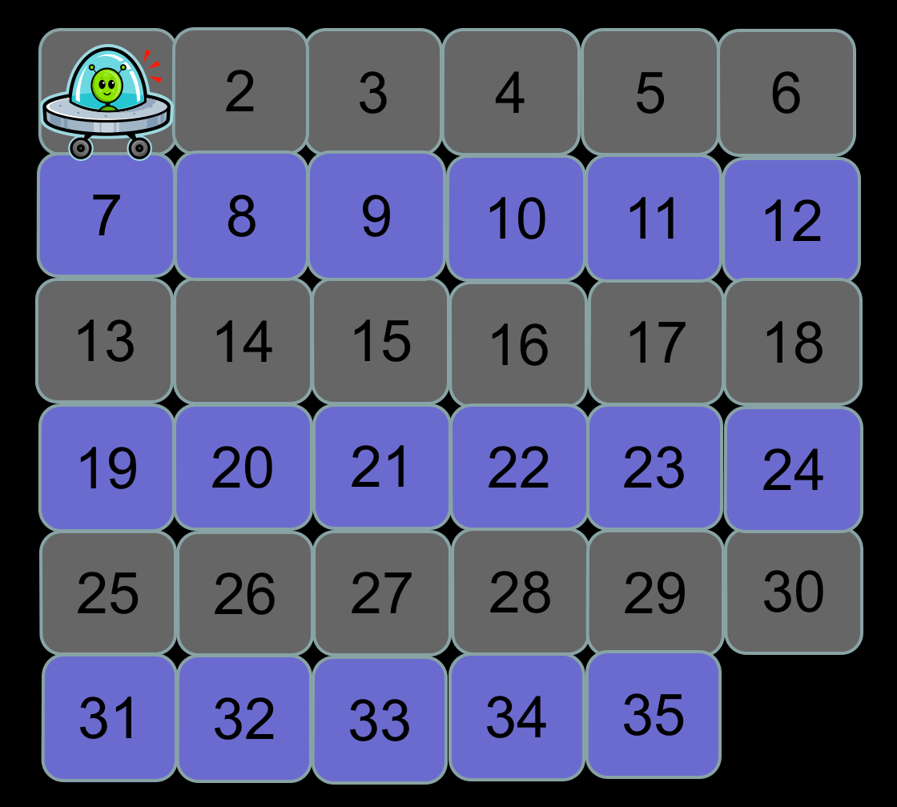
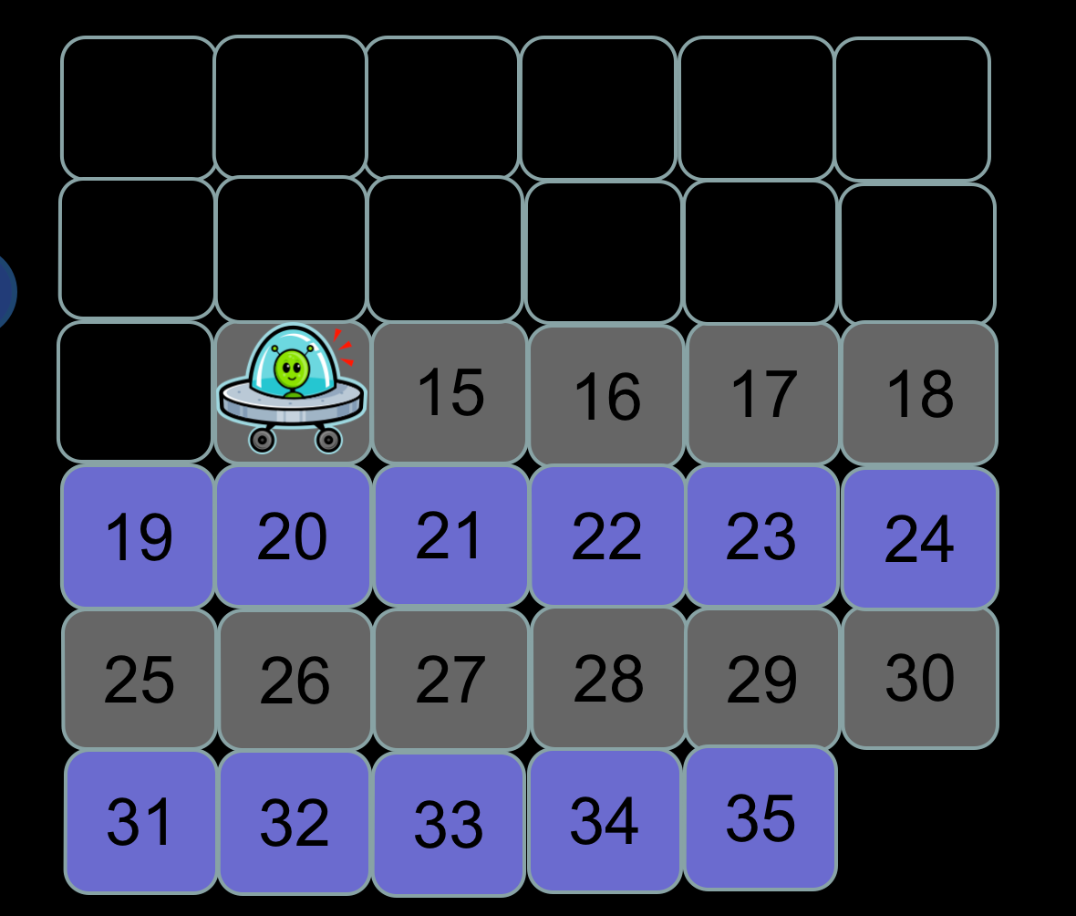
LITMUS-QU-NWR-EP
Apresentação PowerPoint com gravação dos estímulos áudio
Duração de cerca de 5mns
[piklɐˈfu]
[ˈplaklu]
[ˈfawʃ]
[ˈpiɫfu]
[ʃˈpaku]

Slide 15
LITMUS-QU-NWR-EP
Estudo piloto (Catarino, 2020; Catarino et al., 2021)
Amostra
n = 21
Grupo 1
n = 9; [5;08 - 6;04]
Idade pré-escolar; nenhum contacto formal com PP
Grupo 2
n = 12; [7;05 - 8;03]
1º ciclo (2º ano); contacto formal com PP
Grupo 3
n = 4; [5;08 - 6;04]
Crianças com PDL – em terapia da fala de 6 a 12 meses antes da recolha

Slide 16
LITMUS-QU-NWR-EP
Estudo piloto (Catarino, 2020; Catarino et al., 2021)
Resultados principais
DT - Taxas globais de sucesso: DA - Taxas globais de sucesso:
G1 = 53,4%; G2 = 75,1% S1 = 36,2%; S2 = 37;7%; S3 = 41,4%; S4 = 23,2%
Valores muito baixos quando comparados com os de estudos anteriores (Cruz-Santos 2009; Ribeiro 2011; Ferré et al. 2015 para LITMUS-NWR-FR = 90,6%).
2) Coda /l/ mais problemática (G1 = 55%; G2 = 67%) do que Ataque ramificado com /l/ (G1 = 61%; G2 = 85%); valores mais baixos do que os das crianças francófonas.
(3) Posição medial de palavra: promotora da produção da Coda /l/ - resultado inesperado.
4) Extensão de palavra: trissílabos tendencialmente mais complexos do que mono/dissílabos (DT e DA);
(5) Estruturas #sC: 100% produção-alvo

Slide 17
Nova versão do teste em PE

Slide 18
LITMUS-QU-NWR-EP
Itens LD - versão 2
CCV (monossílabos) → Retirados (90,4% acerto – não discriminativo)
Tipo silábico VG → Retirado (foco nas consoantes)
#sC → Retiradas (não informativas; aquisição precoce em PE; Freitas, 1997)

Slide 19
Itens retirados
CCV | CVG | CVGs | #sC | #sC+
plu | kiw | kiwʃ | ʃpu | ʃˈpaf
klu | faw | fawʃ | ʃˈpaku | ʃˈkap
fli | klaw | klawʃ | ʃˈkafu | ʃˈplu
 | pliw | pliwʃ | ʃpɐkiˈfu | ʃˈklu
 |  |  | ʃkɐpuˈfi

Slide 20
LITMUS-QU-NWR-EP
Itens LD - versão 2
Inserção de PP com [ɾ] em coda e em ataque ramificado:
Maior representatividade da vibrante nestas estruturas (>[l]);
Assimetria durante a aquisição (Mendes et al. 2009/13; Amorim, 2014; Ramalho & Freitas, 2018; Vigário et al., 2010)
Diferentes propostas teóricas (Veloso, 2006)

Slide 21
Duas silabificações possíveis para #OL em PE
Todos os #OL: tautossilábicos (Mateus & d’Andrade, 1998)
Cumprem o Princípio de Sonoridade (Selkirk, 1984)
Cumprem a Condição de Dissemelhança da Sonoridade (Selkirk, 1984; Vigário & Falé, 1994)
#ORho: tautosssilábico - #OLat: heterossilábico (Veloso, 2006)
Diacronia: Latim #OLat → [ʃ] ou #ORho
« clamar », « blandum → [ʃɐˈmaɾ], [brɐ̃du]
Vogal epentética na poesia/canção: « flor » → « f[ɨ]lor »
Segmentação silábica no início da escolaridade:
88.6% de divisão heterossilábica para #OLat vs 32.4% para #ORho

Slide 22
LITMUS-QU-NWR-EP
Itens LD - versão 2
Aumento do número de itens com padrão trocaico:
Mais frequentes na língua-alvo: PE (Mateus & Andrade, 2000)
76% dos polissílabos são troqueus

Slide 23
The LITMUS-QU-NWR-EP
LI Items
CV | with 1 one CCV | with 2 CCV | with C# | with CCV and C#
ˈlifɐ | ˈflikɐ | ˈflaplu | fuk | fluˈkif
ˈfukɐ | ˈplifu | ˈplaklu | paf | kliˈfak
ˈkilɐ | ˈpiklu |  | kup
ˈkupɐ | ˈfiplɐ |  | puˈkif
puˈfikɐ | fiˈkuplɐ |  | kɐˈfip
kiˈfapu | fliˈpukɐ |  | pifɐˈkup
 | piˈklafu |  | kɐpuˈfik
 | kliˈpɐfu
 | kuˈflipɐ
 | kuˈpiflɐ
Notes:
Pas prise en compte du voisement /p/ → /b/

Slide 24
LD Items - version 2
{l,s}# | {l,s}.C | CCVC# | r# | r.C | .CrV
faɫ | ˈfiɫpɐ | fluʃ | fiɾ | ˈpuɾfɐ | ˈpikɾu
piʃ | ˈfuʃpɐ | fluk | piˈfuɾ | ˈkiɾpu | ˈfupɾɐ
fiˈpuɫ | ˈpiɫfu | plaɫ | pɐˈkuɾ | kiˈfuɾpɐ | ˈfɾikɐ
ˈfipuʃ | ˈkiʃfɐ | klaf | kipɐˈfuɾ | kɐˈpiɾfu | ˈpɾiku
kuˈfaɫ | fiˈkuʃpɐ | kliɫ | fɐkiˈpuɾ |  | piˈfɾukɐ
ˈkifuʃ | pɐˈfiʃku | kliʃ |  |  | piˈkɾafu
fɐkuˈpiɫ | kɐˈfiɫpu | pɾuɾ |  |  | kiˈpufɾɐ
pɐkiˈfaɫ | kuˈpiɫfɐ | kɾuɾ |  |  | kɐˈfipɾu
piˈfukɐʃ |  |  |  |  | fɾɐˈpiku
kiˈfapuʃ |  |  |  |  | kɾiˈpufɐ

Slide 25
Referências

Slide 26
Abi-Aad, K & Atallah, C. (2020). L’épreuve répétition de non-mots : LITMUS-NWR-LIBAN. In Zebib, R., Prévost, P., Tuller, L. & Henry, G. (Eds.), Plurilinguisme et Troubles Spécifiques du Langage au Liban (pp. 79-92), Beyrouth : Presses universitaires de l’Université Saint-Joseph.
de Almeida, L., Ferré, S., Barthez, M. A., & dos Santos, C. (2019). What do monolingual and bilingual children with and without SLI produce when phonology is too complex?. First language, 39(2), 158-176.
Catarino, I., Almeida, L., dos Santos, C., & Freitas, M. (2021). Sobre o impacto da constituência silábica na repetição de pseudopalavras: dados preliminares do desenvolvimento típico para a validação do LITMUS-QU-NWR-EP. Revista da Associação Portuguesa de Linguística, (8), 87-104.
Maddieson, Ian, Sébastien Flavier, Egidio Marsico & François Pellegrino. 2011. LAPSyD: Lyon- Albuquerque Phonological Systems Databases, Version 1.0. http://www.lapsyd.ddl.ish- lyon.cnrs.fr/.
Mateus, M. H., & d'Andrade, E. (2000). The phonology of Portuguese. OUP Oxford. Ramalho, A. M., Freitas, M.J. (2018). Word-initial rhotic clusters in typically developing children: European Portuguese. Clinical Linguistics and Phonetics, 32(5-6), 459-480.
Schwob, S., Eddé, L., Jacquin, L., Leboulanger, M., Picard, M., Oliveira, P. R., & Skoruppa, K. (2021). Using nonword repetition to identify developmental language disorder in monolingual and bilingual children: A systematic review and meta-analysis. Journal of Speech, Language, and Hearing Research, 64(9), 3578-3593.
Veloso, J. (2006). Reavaliando o estatuto silábico das seqüências obstruinte+ lateral em português europeu. DELTA: Documentação de Estudos em Lingüística Teórica e Aplicada, 22, 127-158.
Tuller, L., Hamann, C., Chilla, S., Ferré, S., Morin, E., Prevost, P., ... & Zebib, R. (2018). Identifying language impairment in bilingual children in France and in Germany. International Journal of Language & Communication Disorders, 53(4), 888-904.

Slide 27
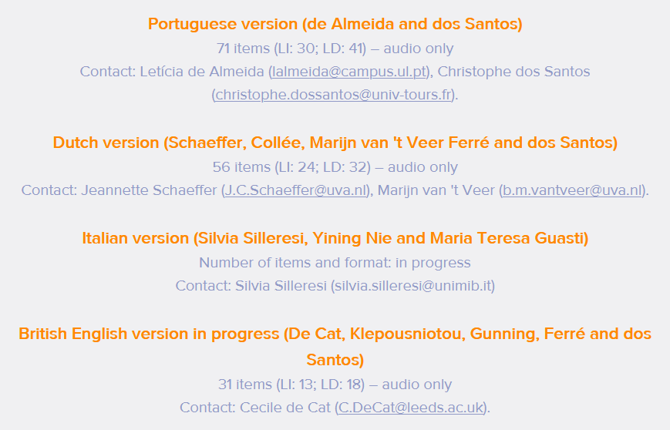

Slide 28
LITMUS-QU-NWR-EP
Dados de frequência para o PE (apud Ramalho 2017)
Coda (Vigário et al. 2010)
[ʃ] [ɾ] [l / ɫ]
Global 11% 13% 5%
Coda 95% 42% 27%

Slide 29
LITMUS-QU-NWR-EP
Dados de frequência para o PE (apud Ramalho 2017)
Ataque ramificado (Vigário et al. 2010)
C[ɾ] C[l]
21% 10%

Slide 30
LITMUS-QU-NWR-EP
Dados de frequência para o PE (apud Ramalho 2017)
Padrões silábicos (Vigário, Frota & Martins 2006)
Sw 76,44%
wS 21,6%
Sww 1,99%

Slide 31
LITMUS-QU-NWR-EP
Dados de frequência para o PE (apud Ramalho 2017)
PW (Vigário et al. 2004)
MONO 31,46% - CCVC – 4%
DI 42,55%
TRI 18,35%
POLI 7,6

Slide 32
LITMUS-QU-NWR-EP
Aquisição -/ɾ/ >> /l/
TFF-ALPE (2013) Amorim (2014) CLCP-PE (2017)
/ɾ/ 4;0 – 4;6 3;6 – 3,11 4;0 – 4;11
/l/ 3;6 – 3;12 3;0 – 3;5 não adquirido aos 6;0
C/ɾ/VC₀ 4;6 – 4;12 não adquirido aos 5;0 não adquirido aos 6;0
C/l/VC₀ 5;0 – 5;6 não adquirido aos 5;0 não adquirido aos 6;0
C₀V/ɾ/ 4;0 – 4;6 4;6 – 4;11 não adquirido aos 6;0
C₀V/l/ 5;0 – 5;6 não adquirido aos 5;0 não adquirido aos 6;0

